Slide 1
Лабораторная работа №2
Математическое моделирование
Студент: Сахно никита 1132230298
Группа: нфибд-02-23

Slide 2
Цель
Получить математическую модель движения катера при преследовании лодки, построить траектории движения катера и лодки для двух начальных случаев и определить точки их пересечения.

Slide 3
Задачи
Вариант 49
На море в тумане катер береговой охраны преследует лодку браконьеров. Через определенный промежуток времени туман рассеивается, и лодка обнаруживается на расстоянии 16,8 км от катера. Затем лодка снова скрывается в тумане и уходит прямолинейно в неизвестном направлении. Известно, что скорость катера в 4,6 раза больше скорости браконьерской лодки. 1. Запишите уравнение, описывающее движение катера, с начальными условиями для двух случаев (в зависимости от расположения катера относительно лодки в начальный момент времени). 2. Постройте траекторию движения катера и лодки для двух случаев. 3. Найдите точку пересечения траектории катера и лодки

Slide 4
Исходные данные
Начальное расстояние: k = 16,8 км
Отношение скоростей: n = 4,6
Направление движения лодки: φ = π/4
Скорость лодки: v
Скорость катера: nv

Slide 5
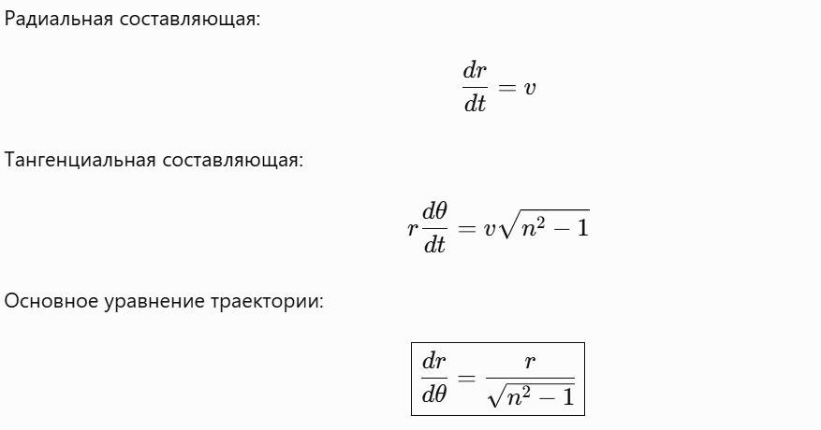
Выполнение

Slide 6
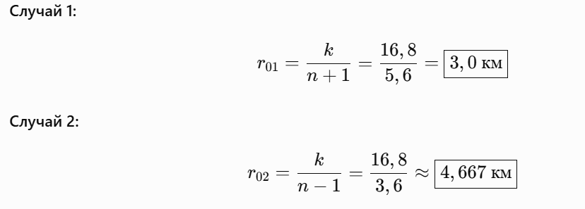
Выполнение

Slide 7
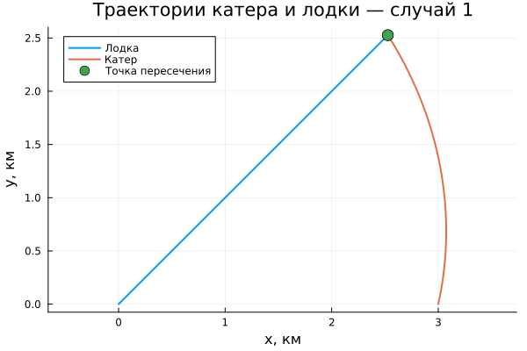
Выполнение

Slide 8
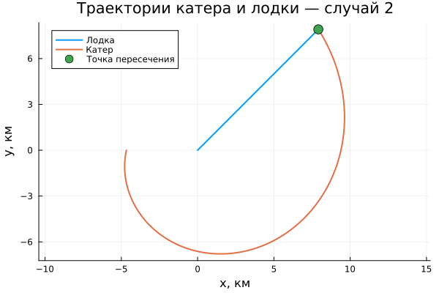
Выполнение

Slide 9
Вывод:
В ходе работы были получены уравнения движения катера и рассмотрены два возможных случая начального расположения. Для каждого случая построены траектории движения и определены точки пересечения с траекторией лодки.

